Slide 1






Thứ … ngày … tháng … năm …
Bài 3
Cảm xúc của em

Slide 2
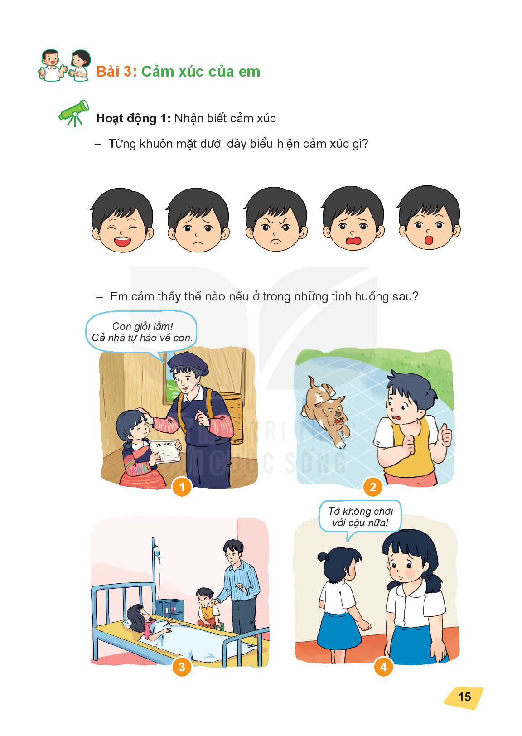

Slide 3
- Em cảm thấy thế nào nếu ở trong những tinh huống sau:

Slide 4
- Em cảm thấy thế nào nếu ở trong những tinh huống sau:

Slide 5
- Em cảm thấy thế nào nếu ở trong những tinh huống sau:

Slide 6
- Em cảm thấy thế nào nếu ở trong những tinh huống sau:

Slide 7
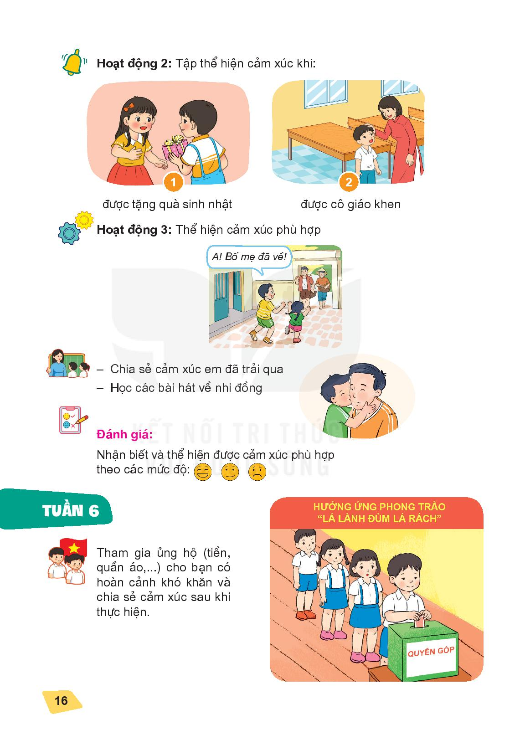

Slide 9



Chào tạm biệt các em!

